Slide 1

Informe renovación curricular
Programa
Notes:
1

Slide 2
MARCO GENERAL DEL PROGRAMA
Notes:
2

Slide 3


MARCO GENERAL DEL PROGRAMA
Justificación e identidad del programa
Notes:
3

Slide 4
MARCO GENERAL DEL PROGRAMA
Proposito. Coherencia entre objetivos y resultados de aprendizaje del programa donde se evidencien los componentes de la identidad institucional.
Notes:
4

Slide 5
MARCO GENERAL DEL PROGRAMA
Coherencia entre perfiles
Notes:
5

Slide 6
ASPECTOS CURRICULARES
Notes:
6

Slide 7
MALLA CURRICULAR DEL PROGRAMA
Notes:
7

Slide 8

Estructura curricular del programa
Áreas, campos, núcleos temáticos, espacios …
Notes:
8

Slide 9

Rutas de formación flexibles
Notes:
9

Slide 10
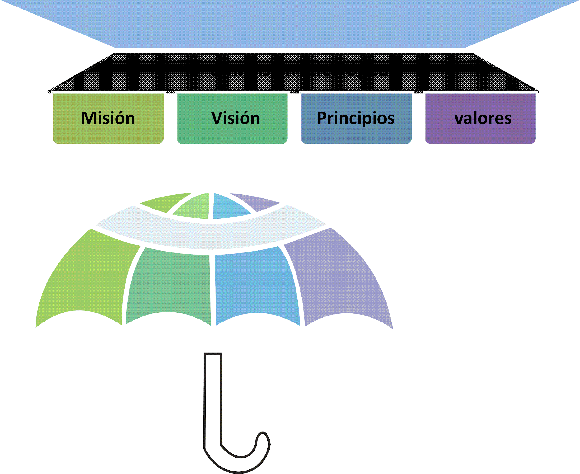
2. Compromiso con
la formación profesional integral
IDENTIDAD INSTITUCIONAL EN LA MALLA CURRICULAR
Compromiso con la sostenibilidad ambiental
Formación Humana
Formación en Pensamiento crítico
Formación Ciudadana y democrática
Asignatura 1
Asignatura 1
Asignatura 1
Asignatura 1
Asignatura 2
Asignatura 2
Asignatura 2
Asignatura 2
Notes:
10

Slide 11
Interacción con el medio local, nacional e internacional
Notes:
11

Slide 12

Estrategias para la autorreflexión, la autoevaluación, la autorregulación y el mejoramiento continuo
Estudios de pertinencia, cambios generados a partir de la renovación curricular, planes de mejoramiento.
Notes:
12

Slide 13
SEGUIMIENTO Y VALORACIÓN DE LOS RESULTADOS DE APRENDIZAJE
Notes:
13

Slide 14
SEGUIMIENTO Y VALORACIÓN DE LOS RESULTADOS DE APRENDIZAJE
Esquema del proceso
Notes:
14

Slide 15
CAMBIOS REPRESENTATIVOS EN EL PROGRAMA COMO RESULTADO DEL PROCESO DE RENOVACIÓN CURRICULAR
Notes:
15

Slide 16
¡Gracias!

